Slide 1
TEORIA DOS CONJUNTOS

Slide 2
INTRODUÇÃO
A Teoria de Conjuntos explica um conjunto de objetos, chamados de elementos.
Sendo elas: números, letras, palavras, etc.
A = {a, e, i, o, u}.

Slide 3
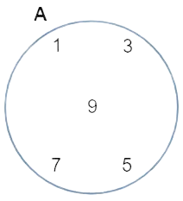
DIAGRAMA ÚNICO
O principal é o diagrama de Euler-Venn
Utilizamos uma linha fechada, normalmente um círculo
Fora do diagrama se encontra a letra “A” que representa o “nome” do conjunto

Slide 4
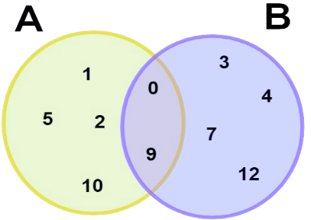
INTERSECÇÃO
Um diagrama que representa dois conjuntos
Neles há uma intersecção, a mesma representa elementos que pertencem aos dois conjuntos
A ∩ B = {0, 9}.

Slide 5
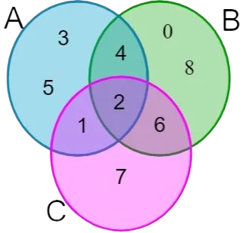
INTERSECÇÃO TRIPLA
Um diagrama pode ser representar 3 conjuntos
A ∩ B ∩ C = {2}

Slide 6
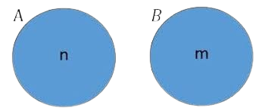
DIAGRAMA DISJUNTO
Conjuntos disjuntos são aqueles que não tem relação, ou seja, não tem nenhum elemento em comum
Resulta em: A ∩ B = { }

Slide 7
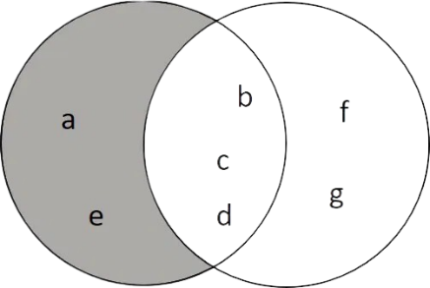
DIFERENÇA
A diferença de conjunto ocorre quando um conjunto de elementos que estão no primeiro conjunto não aparecem no segundo
A - B = {a, e} ou B - A = {f, g}.

Slide 8
REGRAS
Quando escrever conjuntos, há algumas regras a serem seguidas, por exemplo:
A = {x / x é uma vogal} lemos: “O conjunto A é formado pelos elementos x, tal que x é uma vogal”.

Slide 9
PERTINÊNCIA
Essa relação descreve se um determinado elemento faz parte ou não de um conjunto
D = {w, x, y, z}
w ∈ D: Isso significa que o elemento "w" pertence ao conjunto D. Ou seja, "w" está dentro de D.

Slide 10
INCLUSÃO
Essa indica se um conjunto está contido em outro, se um conjunto contém outro ou se um conjunto não está contido em outro
A = {a, e, i, o, u} B = {a, e, i, o, u, m, n}
A ⊆ B (A está contido em B): Isso significa que todos os elementos de A (a, e, i, o, u) estão presentes em B. Logo, A está contido em B.

Slide 11
VAZIO
O conjunto vazio representa qualquer conjunto que não contém nenhum elemento
representado por 2 meios, a = {} ou Ø.

Slide 12
OBRIGADO
Eduardo Borsato Reinert

